Slide 1
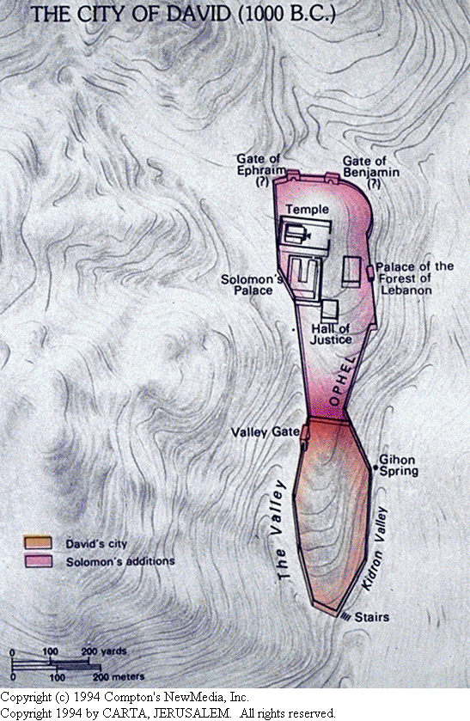
耶路撒冷 （主前 950）
The New City
Dr. Rick Griffith • Singapore Bible College • BibleStudyDownloads.org

Slide 2
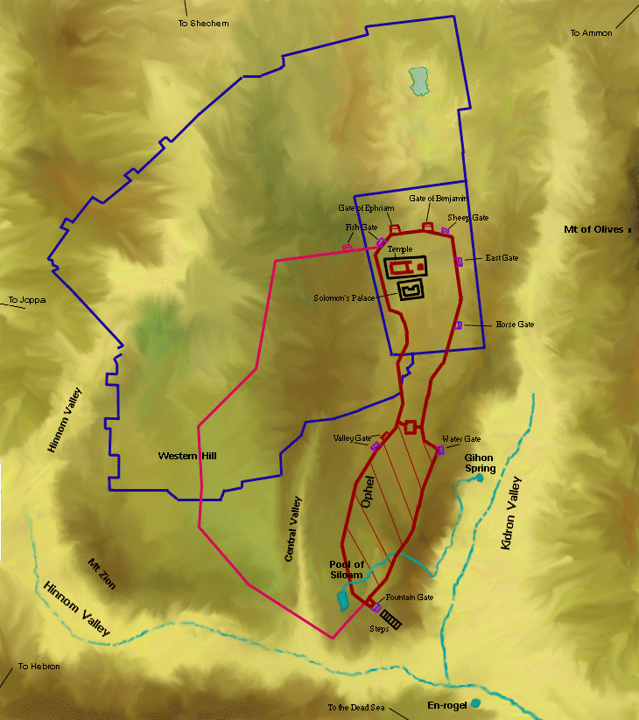
耶路撒冷 （主前 700）

Slide 3
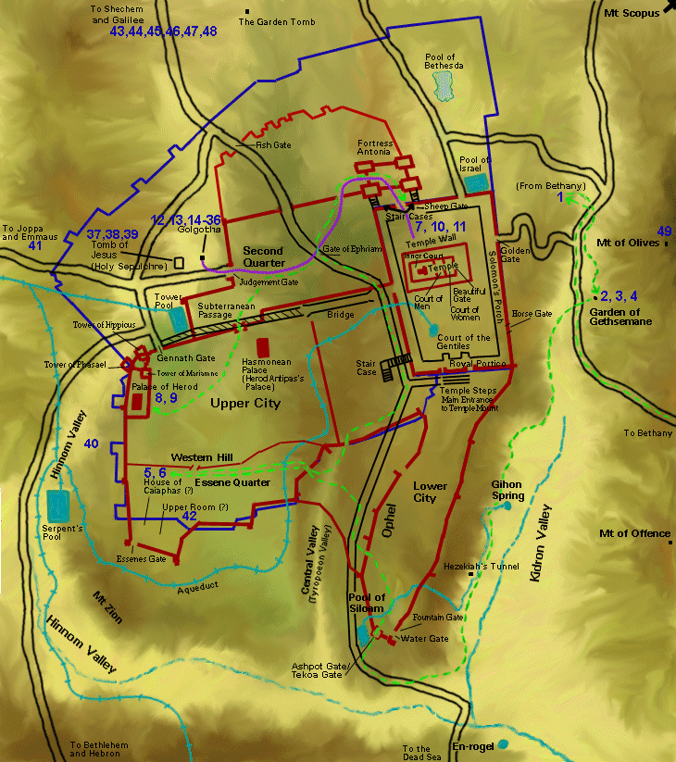
耶稣时代的耶路撒冷

Slide 4
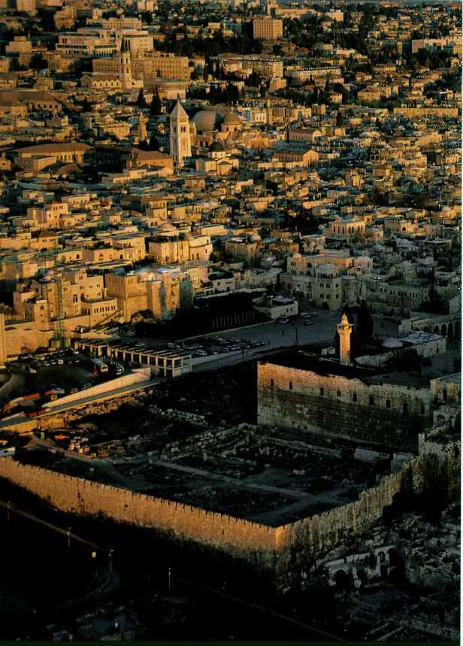
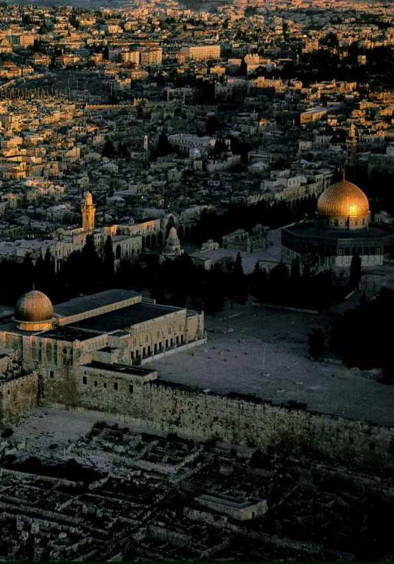
南部的圣殿山

Slide 5
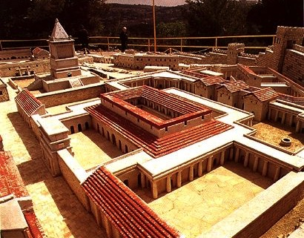
该亚法的家

Slide 6
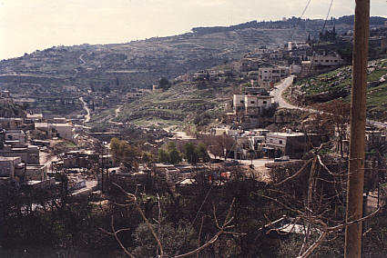
亚革大马 (血田)

Slide 7
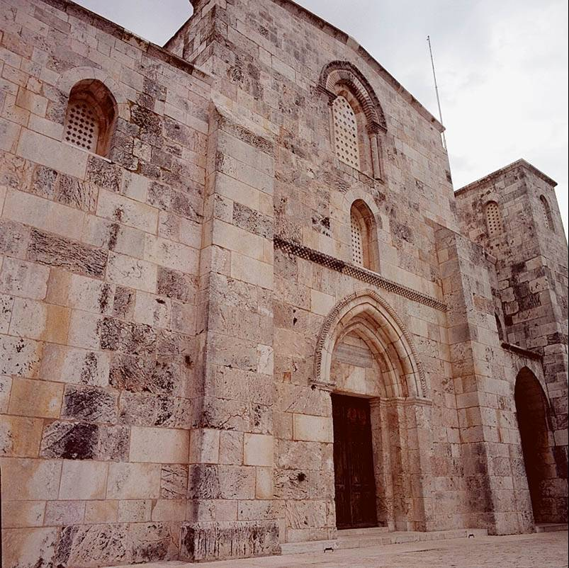
锡安门

Slide 8
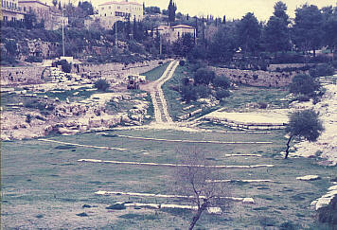
欣嫩谷

Slide 9
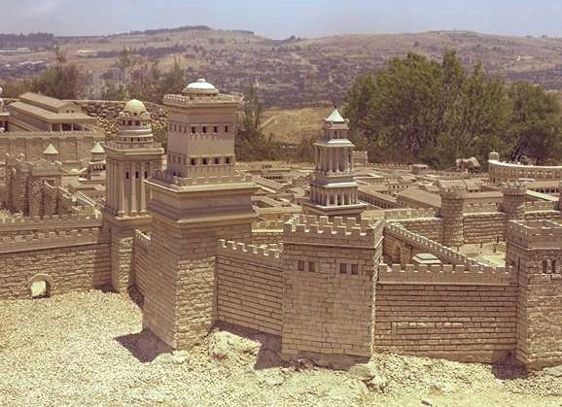
希律王的三个堡垒 (西)

Slide 10
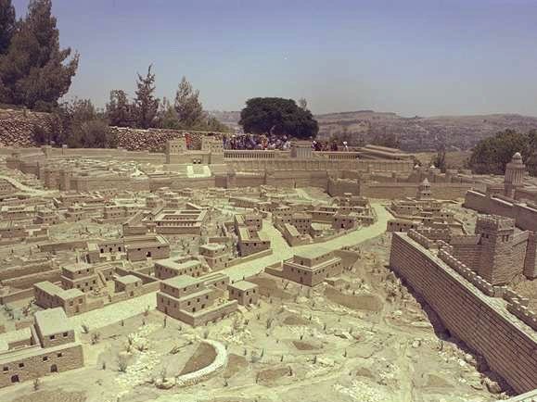
北部上城往东边看

Slide 11
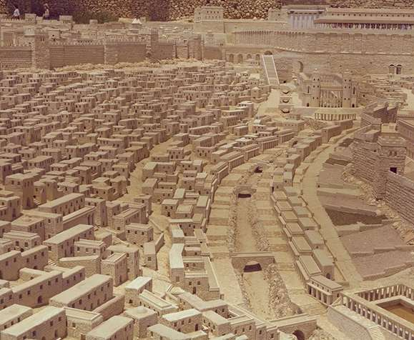
下城往南部看

Slide 12
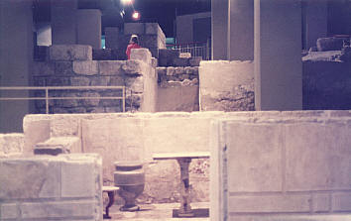
希律的驻守房

Slide 13
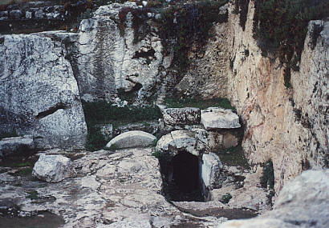
希律家族坟墓

Slide 14
安多尼 堡垒 (圣山北部)

Slide 15
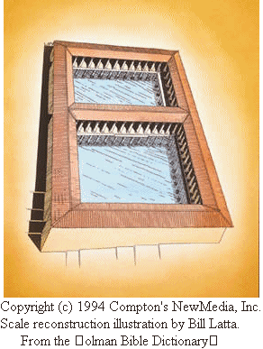
毕士大池
毕士大池 是靠近羊门的温泉，医治病患者。耶稣在这里医治患了38年的瘫痪者。 （约5）
Scale reconstruction illustration by Bill Latta. From the Holman Bible Dictionary Copyright 1991. Holman Bible Publishers. All rights reserved. Used by permission.
Excerpted from The Complete Multimedia Bible based on the King James Version. Copyright (c) 1994 Compton's NewMedia, Inc.
Notes:
毕士大池 是靠近羊门的温泉，医治病患者。耶稣在这里医治患了38年的瘫痪者。 （约 5）

Slide 16
Black

Slide 17
圣经地理链接地址 BibleStudyDownloads.org
免费获得该讲解!
圣经学习下载
Notes:
Bible Geograhpy (bg)

